Slide 1
SESIÓN /1
Gameplay y Mecánicas de juego
/ Gameplay
/ Mecánicas de juego

Slide 2
/ INTRODUCCIÓN
El gameplay y las mecánicas son dos elementos que siempre están presentes en un juego.
En la presente sesión aprenderemos qué es una mecánica de juego, cuál es su relación con el gameplay y cómo ambas nos ayudan a definir un juego.

Slide 3
Gameplay
Notes:
En el libro Fundamentals of Game Design de Ernest Adams definen el gameplay en función de dos conceptos: desafíos y acciones.

Slide 4
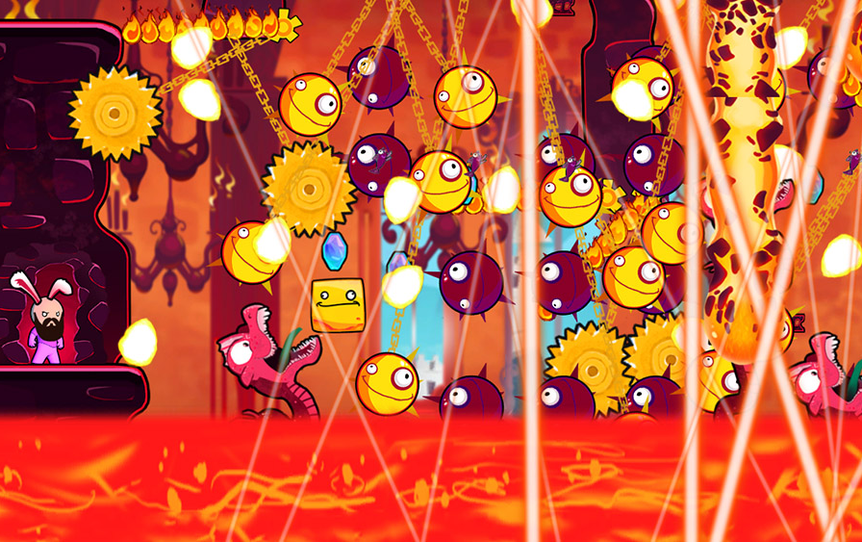
/ DESAFÍOS
Tarea establecida a un jugador.
Debe requerir esfuerzo mental o físico.
Puede ser únicos, recurrentes o continuos.
Notes:
Level Up! 2da edición – pag. 78
Game desing theory and practice – pag. 361

Slide 5
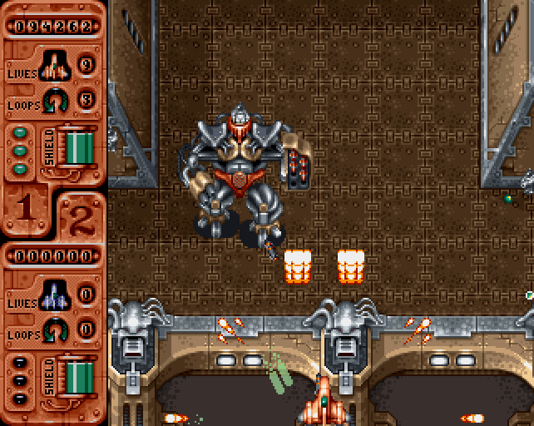
/ DESAFÍO ÚNICO
Si analizamos el juego Banshee (1994), un ejemplo de desafío único es una batalla con un jefe.
Notes:
Level Up! 2da edición – pag. 78
Game desing theory and practice – pag. 361

Slide 6
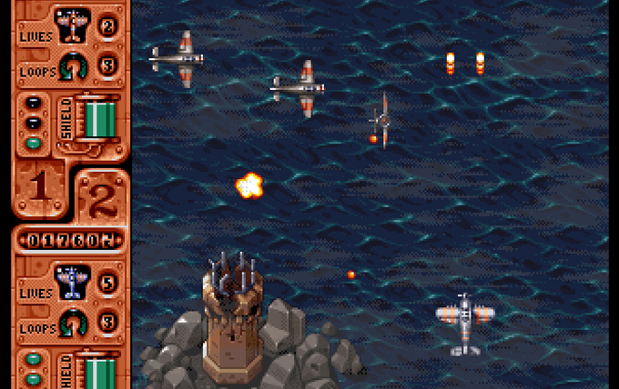
/ DESAFÍO RECURRENTE
Si analizamos el juego Banshee (1994), un ejemplo de desafío recurrente es derribar a las naves enemigas.
Notes:
Level Up! 2da edición – pag. 78
Game desing theory and practice – pag. 361

Slide 7
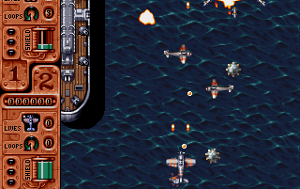
/ DESAFÍO CONTINUO
Si analizamos el juego Banshee (1994), un ejemplo de desafío continuo es evitar se golpeado por los enemigos y sus proyectiles.
Notes:
Level Up! 2da edición – pag. 78
Game desing theory and practice – pag. 361

Slide 8
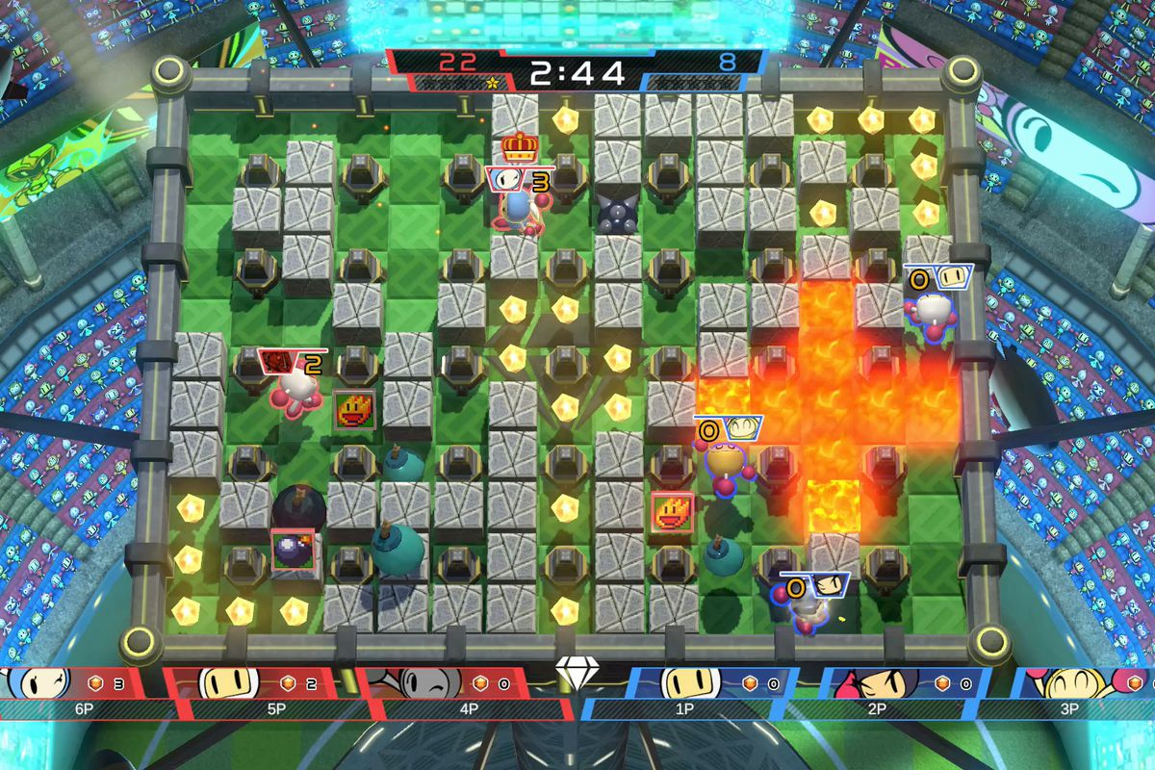
/ ACCIONES
Las reglas especifican qué acciones pueden tomar los jugadores para superar los desafíos.
Las reglas también definen acciones que están prohibidas.
La reglas definen qué acciones son requeridas y bajo qué circunstancias.
Los juegos también permiten acciones opcionales que no son necesarias para superar un desafío pero que se suman al disfrute del jugador de otras maneras.
Notes:
Level Up! 2da edición – pag. 78
Game desing theory and practice – pag. 361

Slide 9
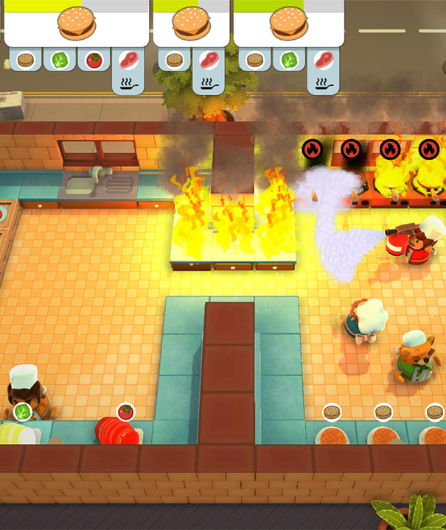
/ GAMEPLAY
Acciones + desafíos
El gameplay consiste en desafíos que un jugador debe enfrentar para llegar al objetivo del juego y las acciones que el jugador puede tomar para enfrentar esos desafíos.
Notes:
Game design theory and practice – pag. 42

Slide 10
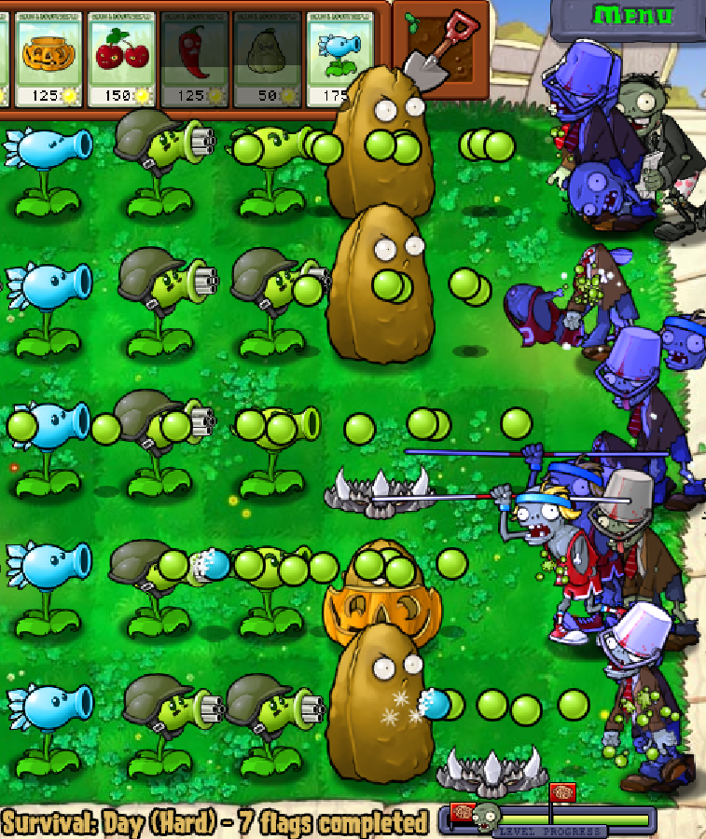
/ GAMEPLAY
Iniciar con el gameplay es el punto de partida común para el desarrollo de un juego.
Pensar en el estilo de gameplay ayuda a tener una base sobre la cual apoyarnos antes de comenzar, especialmente si el gameplay es similar a uno existente.
“Es un juego de carreras”
“Es un simulador de vuelos”
“Es un juego de acción/aventura en 3D como Super Mario 64”
“Es un juego en primera persona como Counter Strike”
Notes:
Game design theory and practice – pag. 42

Slide 11
Mecánicas de juegos

Slide 12
/ ¿QUÉ ES UNA MECÁNICA DE JUEGO?
Las mecánicas documentan cómo se comporta el mundo del juego y todo lo que hay en él.
Las mecánicas describen las reglas generales del juego, pero también el comportamiento de entidades particulares.
Una mecánica que opera durante todo el juego se llama mecánica global.
Notes:
Fundamentals of game design

Slide 13
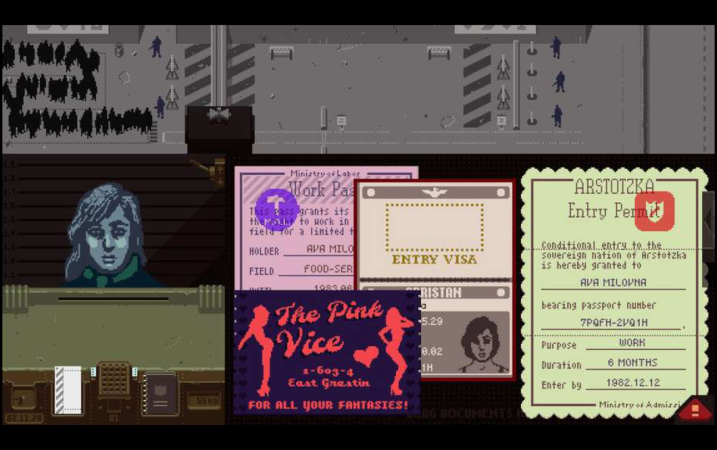
/ ¿QUÉ ES UNA MECÁNICA DE JUEGO?
Es un elemento con el que los jugadores INTERACTÚAN para CREAR GAMEPLAY.
Describe lo que el jugador puede hacer en el juego y cómo se juega.
El conjunto de mecánicas definen al juego en sí.
Notes:
Level Up! 2da edición – pag. 78
Game desing theory and practice – pag. 361

Slide 14
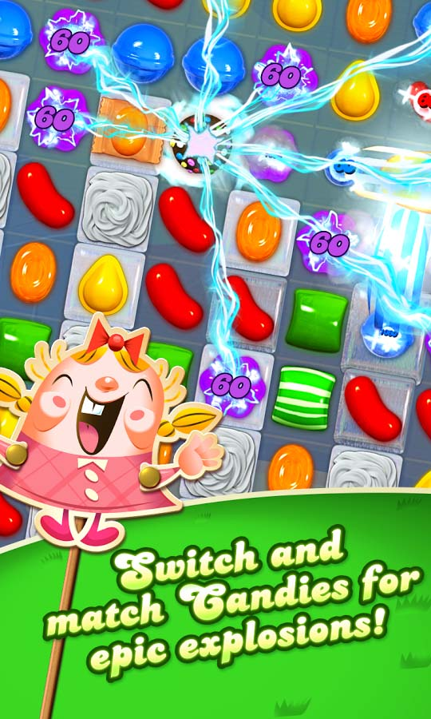
/ ¿QUÉ ES UNA MECÁNICA DE JUEGO?
El jugador debe entender claramente cómo funcionan las mecánicas en el juego o no entenderá cómo jugarlo.
Las mecánicas, en conjunto con el entorno y recursos, permiten el balance del juego.

Slide 15
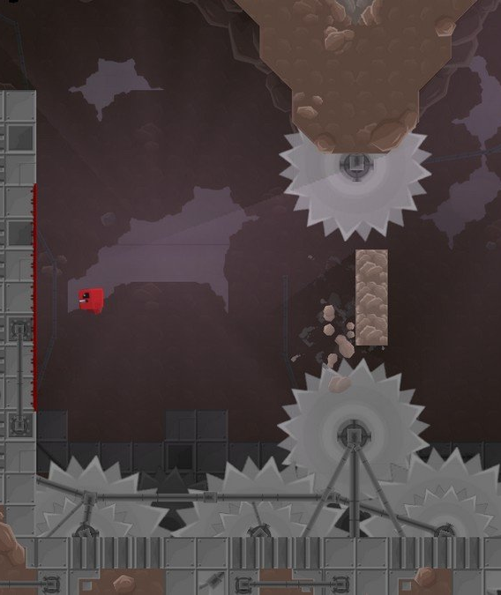
/ HAZARD
Es una mecánica que puede lastimar o eliminar al jugador pero que no posee inteligencia artificial.
Ejemplos de hazards:
Espinas
Plataformas electrificadas
Espadas guillotina
Lanzadores de fuego
Plataformas que se desprenden del techo
Sierras circulares

Slide 16
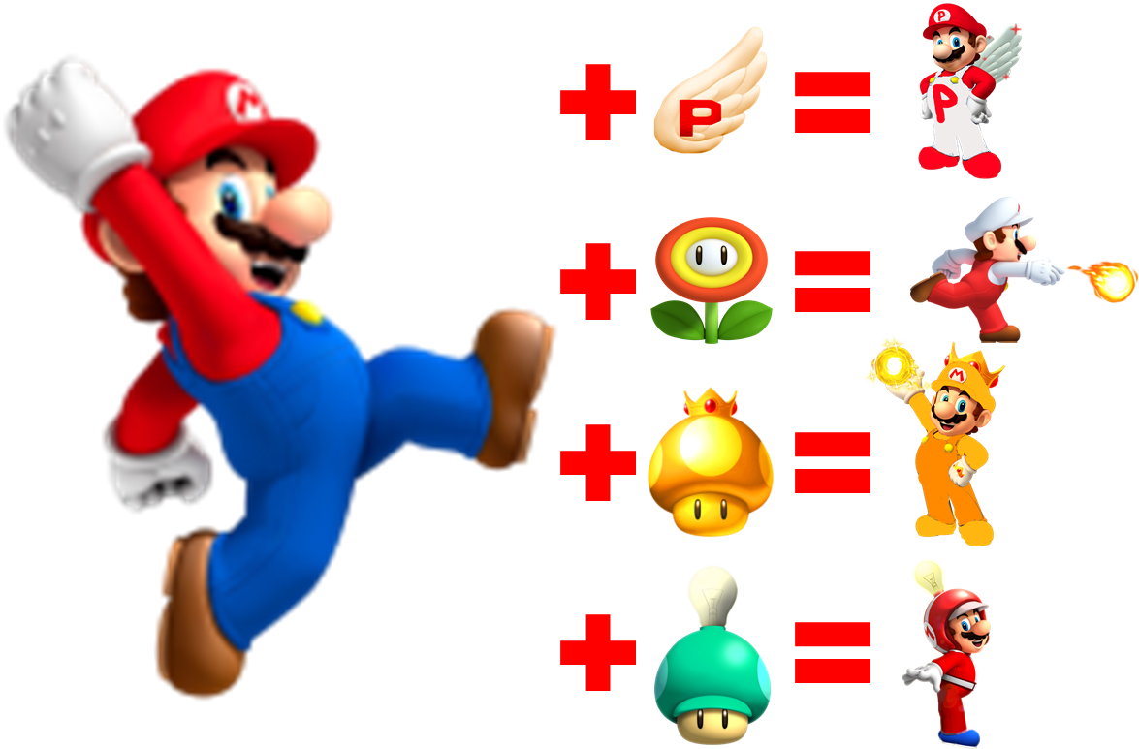
/ POWERUP
Es una mecánica que instantáneamente beneficia o agrega habilidades adicionales al jugador.
Ejemplos de powerups:
Vidas extra
Capacidad de disparar
Invulnerabilidad
Volar

Slide 17
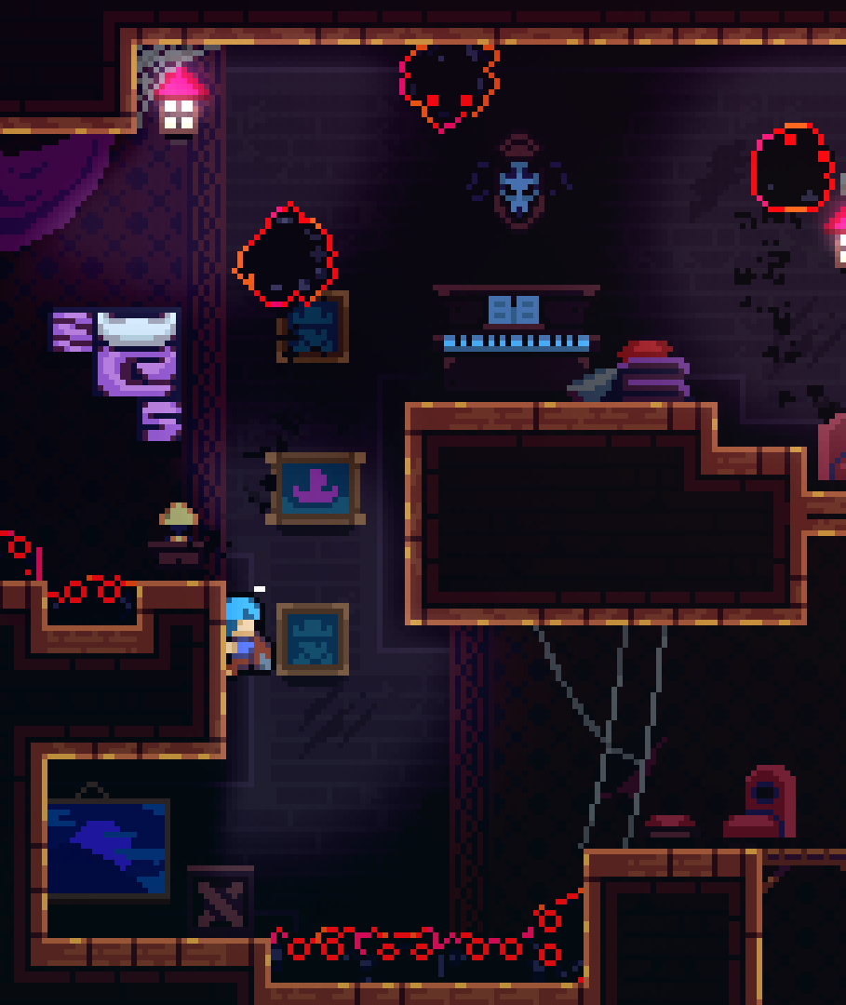
/ EJEMPLOS DE MECÁNICA
Celeste (2018) – Matt Makes Games
https://youtu.be/iofYDsA2yqg
Mecánicas globales:
Movimiento horizontal
Salto
Dash
Escalar
Mecánicas:
Bloques que al pisarlos se infectan al cabo de algunos segundos y hacen daño al jugador.
Gelatinas que pueden ser atravesadas con un dash.
Bloques de plataformas que se desprenden y pueden a aplastar al jugador.
Gemas verdes que permiten al jugador realizar un dash adicional en el aire.

Slide 18
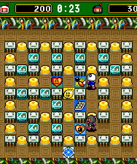
/ EJEMPLOS DE MECÁNICA
Bomberman 4 (1996) – Hudson Soft
https://youtu.be/AmdIRvuyzUE?t=91
Mecánicas globales:
Movimiento horizontal
Movimiento vertical
Dejar bombas
Mecánicas:
Powerup que permite incrementar el alcance de la explosión de las bombas.
Cada nivel tiene una duración de 3 minutos.
Si el tiempo se agota antes de eliminar a todos los enemigos, se pierde la partida.
El jugador tiene tres vidas.
En algunos niveles aparecen portales azules que habilitan zonas bonus del juego.

Slide 19
/ ACTIVIDAD
ANÁLISIS DE MECÁNICAS DE UN JUEGO
Formar equipos de 4 ó 5 integrantes.
Se realizará un pequeño sorteo para definir que juego corresponderá a cada grupo.
En un documento, redactar 10 mecánicas del juego que se le asigno. Destacar las mecánicas core. (Se puede utilizar un emulador online o videos de gameplay para obtener las mecánicas)
Exposición de 7 minutos como máximo de las mecánicas mas resaltantes.
Notes:
Juegos a analizar: Donkey Kong Country, Aladdin, Shovel Knight, Overcooked, Broforce, FEZ, Shank

Slide 20
/ CONCLUSIONES
Definimos gameplay en función de dos conceptos, los desafíos que un jugador debe enfrentar para llegar al objetivo del juego y las acciones que el jugador puede tomar para enfrentar esos desafíos.
La relación de las mecánicas y el gameplay radica en que las mecánicas de juego nos ayudan a crear gameplay.

Slide 21
/ BIBLIOGRAFÍA
Ernest Adams. (2010) Fundamentals of Game Design Second Edition.
Scott Rogers. (2014) Level UP! Second Edition.
Richard Rouse III. (2005) Game Design Theory and Practice Second Edition.
Raph Koster. (2014) A theory of Fun for Game Design Second Edition.

